Slide 1
Бизнес план премиальной кофейни
‘hapand’
Presented by
Stepnov sergey

Slide 2
В чём задумка HAPAND?
В нашей кофейне мы создадим уютную эстетичную атмосферу, в которой люди будут чувствовать себя элитой. Мы создадим продукт, которым люди захотят хвастаться, выкладывать в социальные сети. Раньше люди гордо ходили по улице со стаканом Старбакс, а теперь будут гордиться не только посудой кофейни, но и самим нахождением в ней: искусный интерьер на каждый праздник, современная музыка из мировых топ чартов, мило беседующие харизматичные сотрудники, десерты, от одного вида которых чувствуешь себя в фильме или сериале. HAPAND – это бренд, который заполонит сторис блогеров и паблики про эстетику.

Slide 3
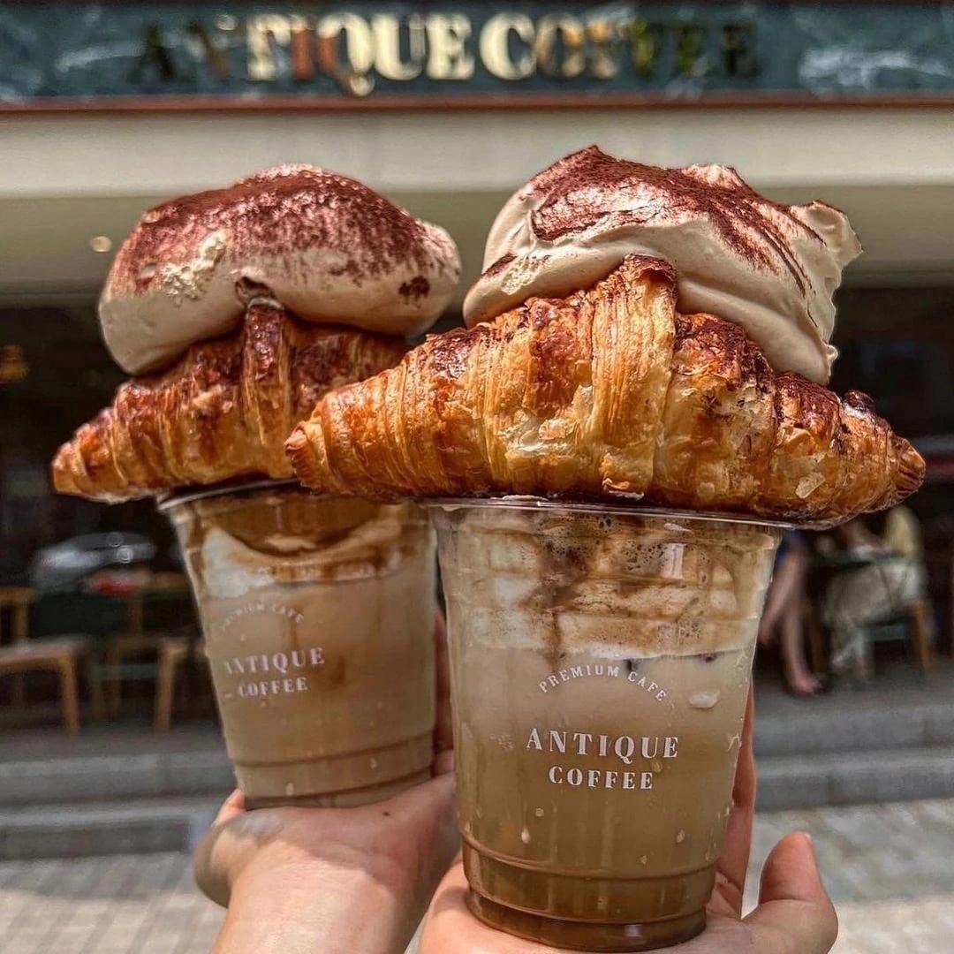
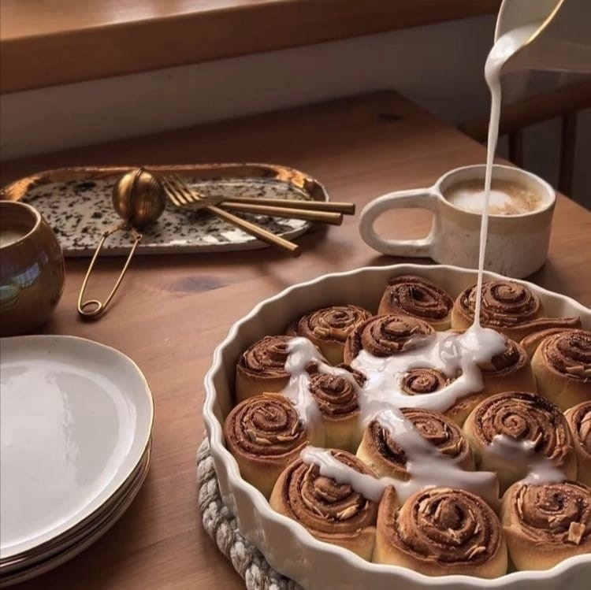
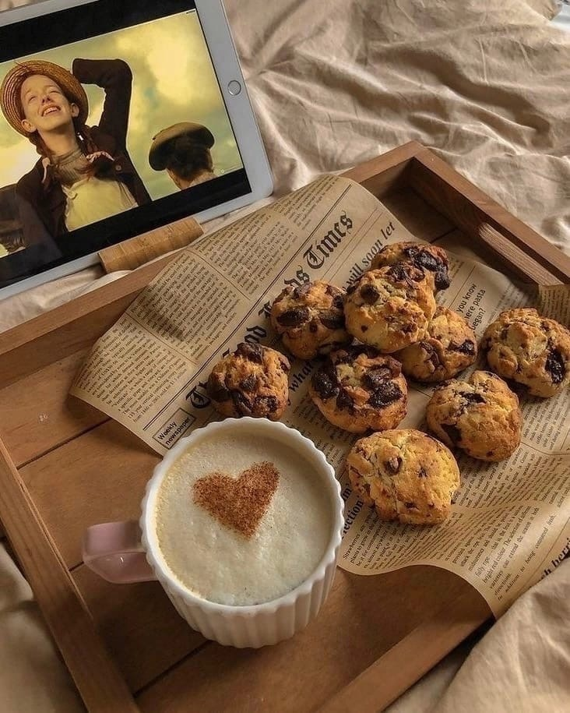
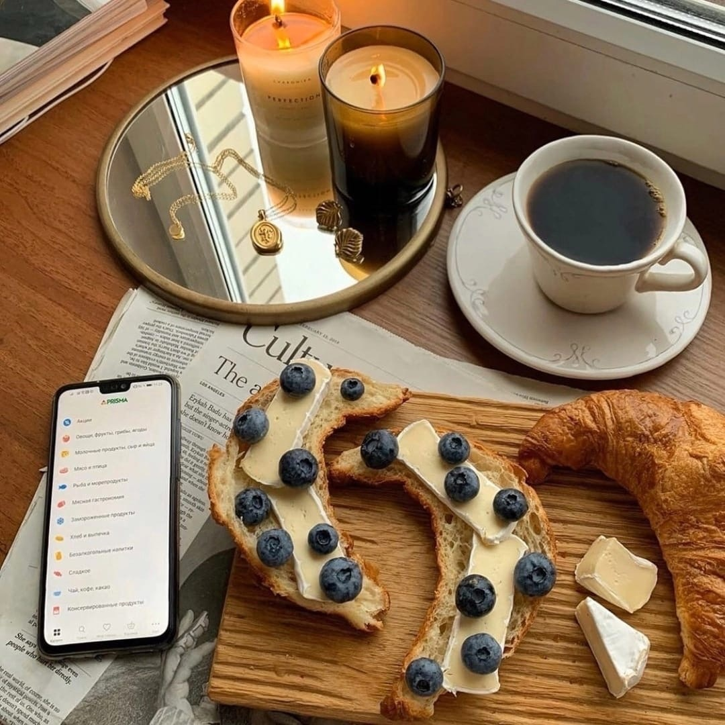
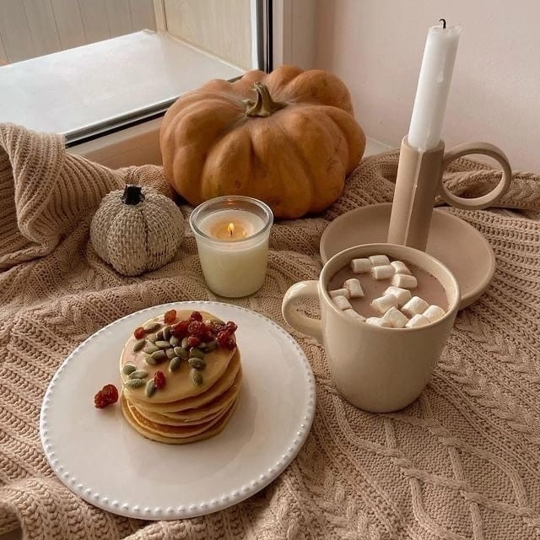
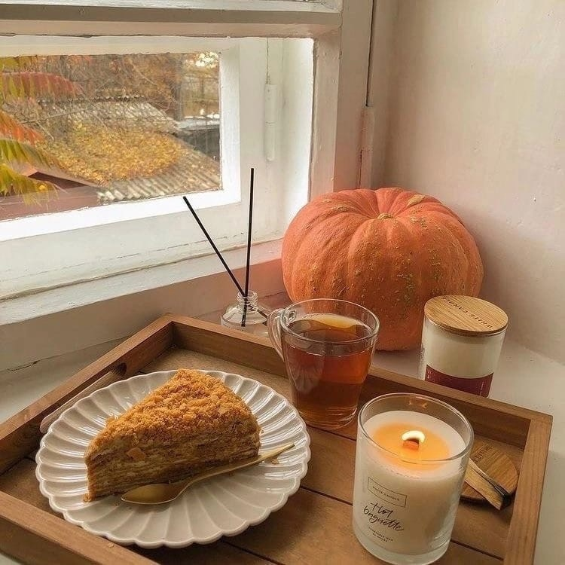
Прочувствуйте эту атмосферу

Slide 4
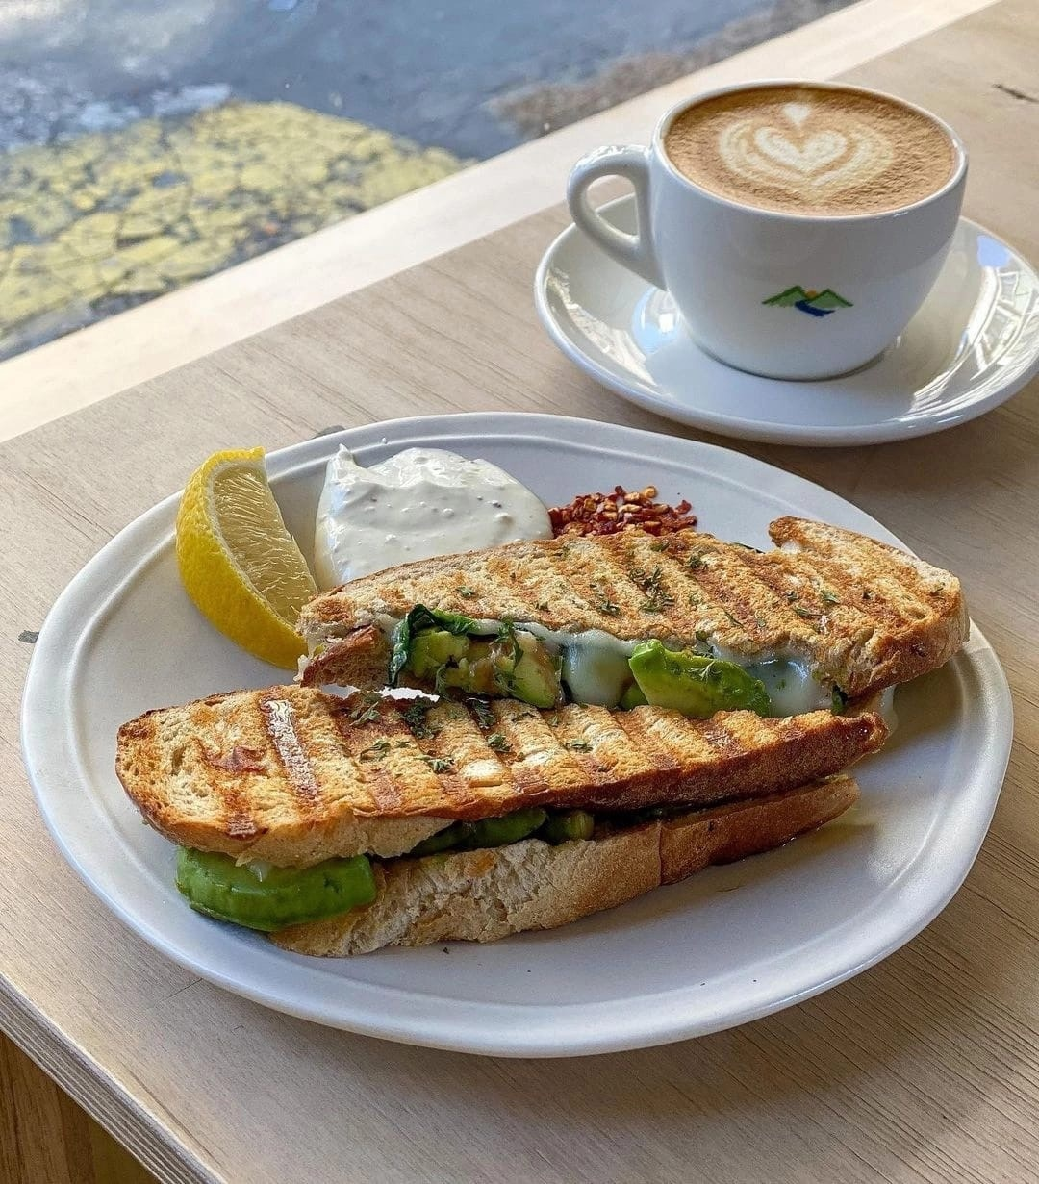
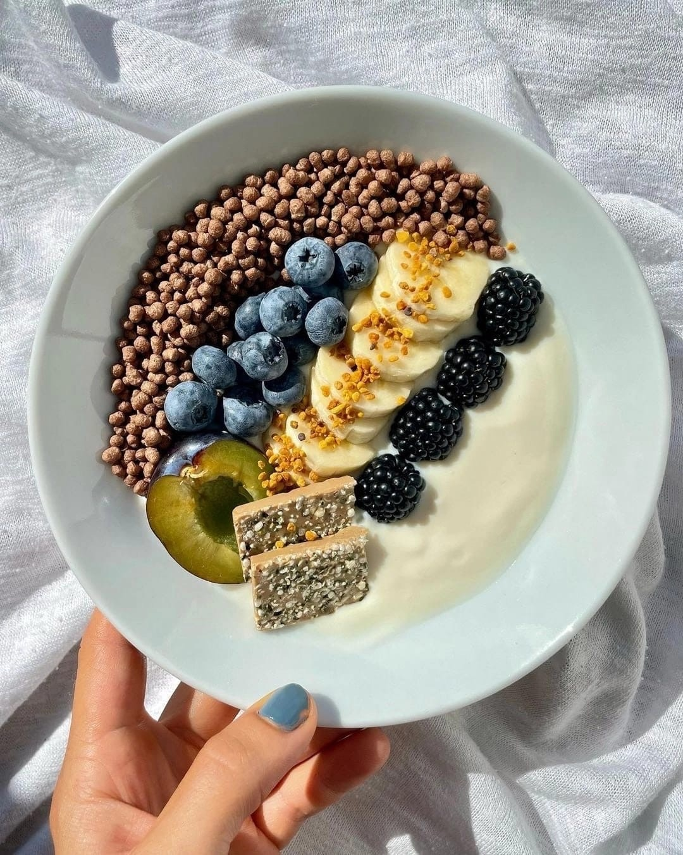
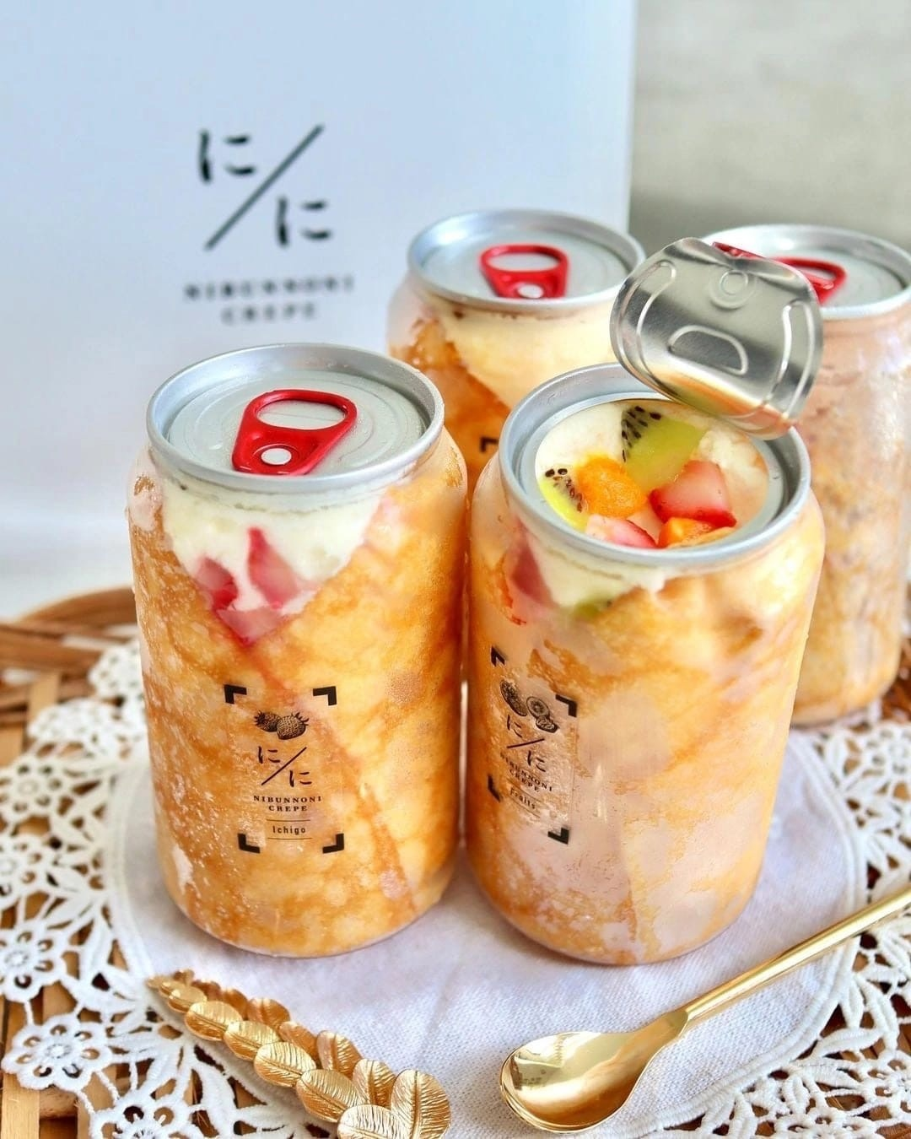
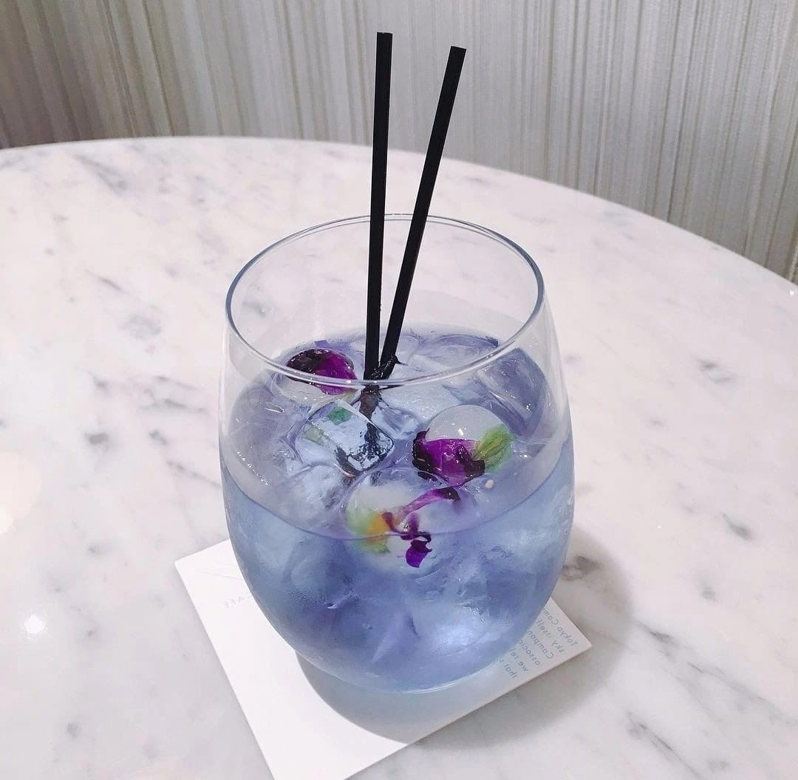
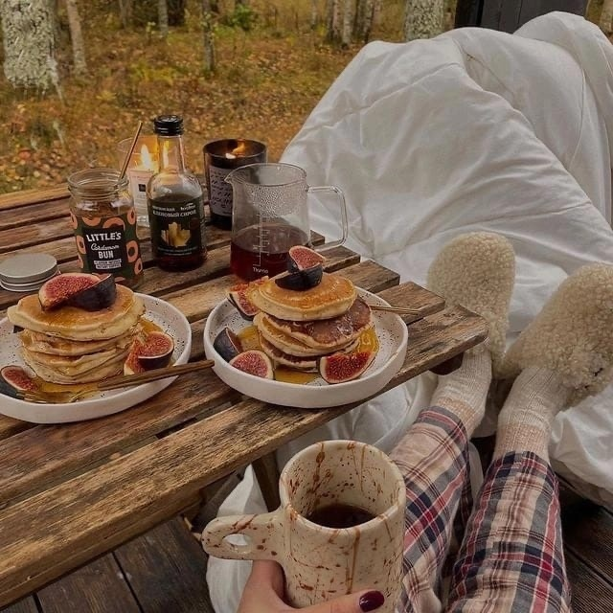
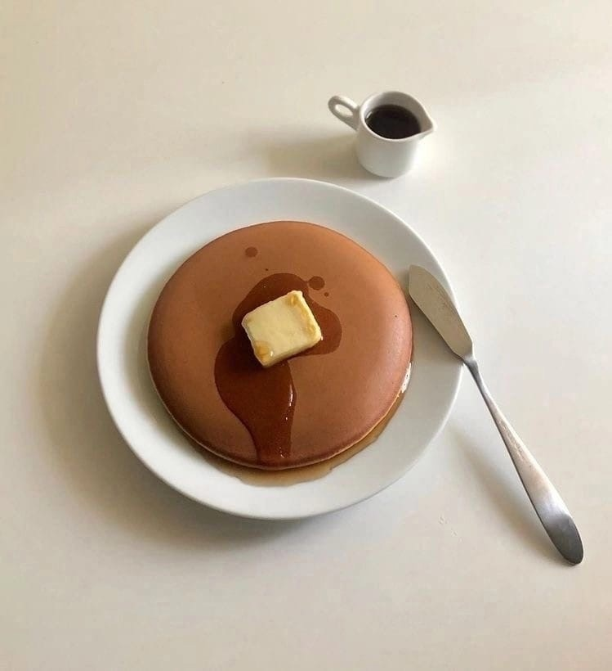
Прочувствуйте эту атмосферу

Slide 5
Праздники каждый день
Зимой в нашем кафе будут играть песни Френка Синатры, сотрудники ходить в пижамах, на экранах фильм «один дома», в меню рождественские пряники и печенья, интерьер украшен в соответствующем стиле.
На день влюбленных пол усыпан лепестками роз, играют романтические песни, на каждом столе свечи, сотрудники в смокингах, тарелки в форме сердец.
Хэллоуин встречает нас мрачной атмосферой, интерьер украшен страшными фигурами, сотрудники в маскарадный костюмах, в меню тыквенные пироги и латте.
Атмосфера, уют и обстановка – главный элемент притяжения в нашей кофейне. Нигде больше ваш приём кофе не станет таким особенным и эмоциональным

Slide 6
Станции метро рядом с крупными пешеходными и прогулочными зонами, подходящими для нашего расположения
Арбатская/Александровский сад
Кузнецкий мост/Лубянка
Тверская/Пушкинская
Маяковская
Третьяковская
Китай-город
Охотный ряд/Театральная

Slide 7
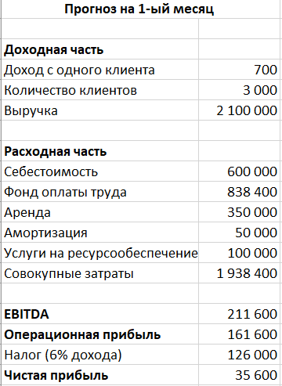
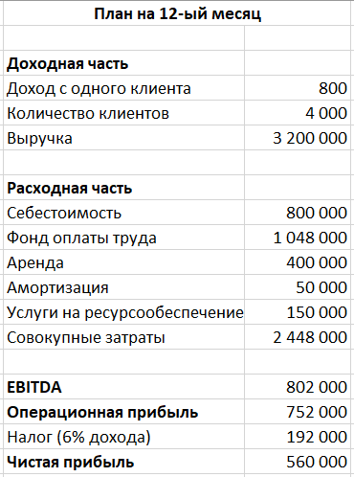
Финансовый план

Slide 8
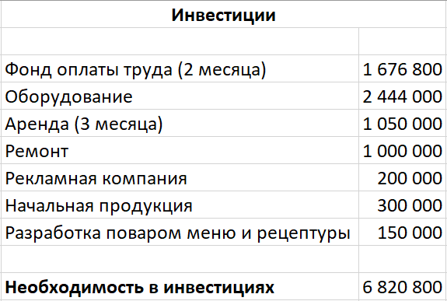
Вложения

Slide 9
Участие инвестора
До полного возврата инвестиций инвестор будет получать 70% чистой прибыли.
Далее доля инвестора будет составлять 40% от чистой прибыли

Slide 10
Возврат вложений инвестором

Slide 11
Маркетинг
HAPAND – медийная кофейня, поэтому мы сразу же
Создадим странички в основных социальных сетях, где регулярно будут проводиться розыгрыши призов
Обязательно регулярное ведение тиктока
Приглашение фуд блогеров в гости

Slide 12
HAPAND подарит клиентам особую атмосферу , в которой обычный приём кофе превратится в съёмки сериала. Мы создадим бренд, пользованием которого люди будут гордиться и хвастаться. Надеемся за время этой презентации Вы почувствовали дух этой кофейни и присоединитесь к команде!
Stepnov Sergey

